Slide 1
Modèles de diffusion de la lumière
Niveau : L3

Slide 2
Prérequis
Rayonnement du dipôle électrique
Antennes : expression de la puissance rayonnée par un dipôle oscillant à grande distance
Théorème de Gauss

Slide 4
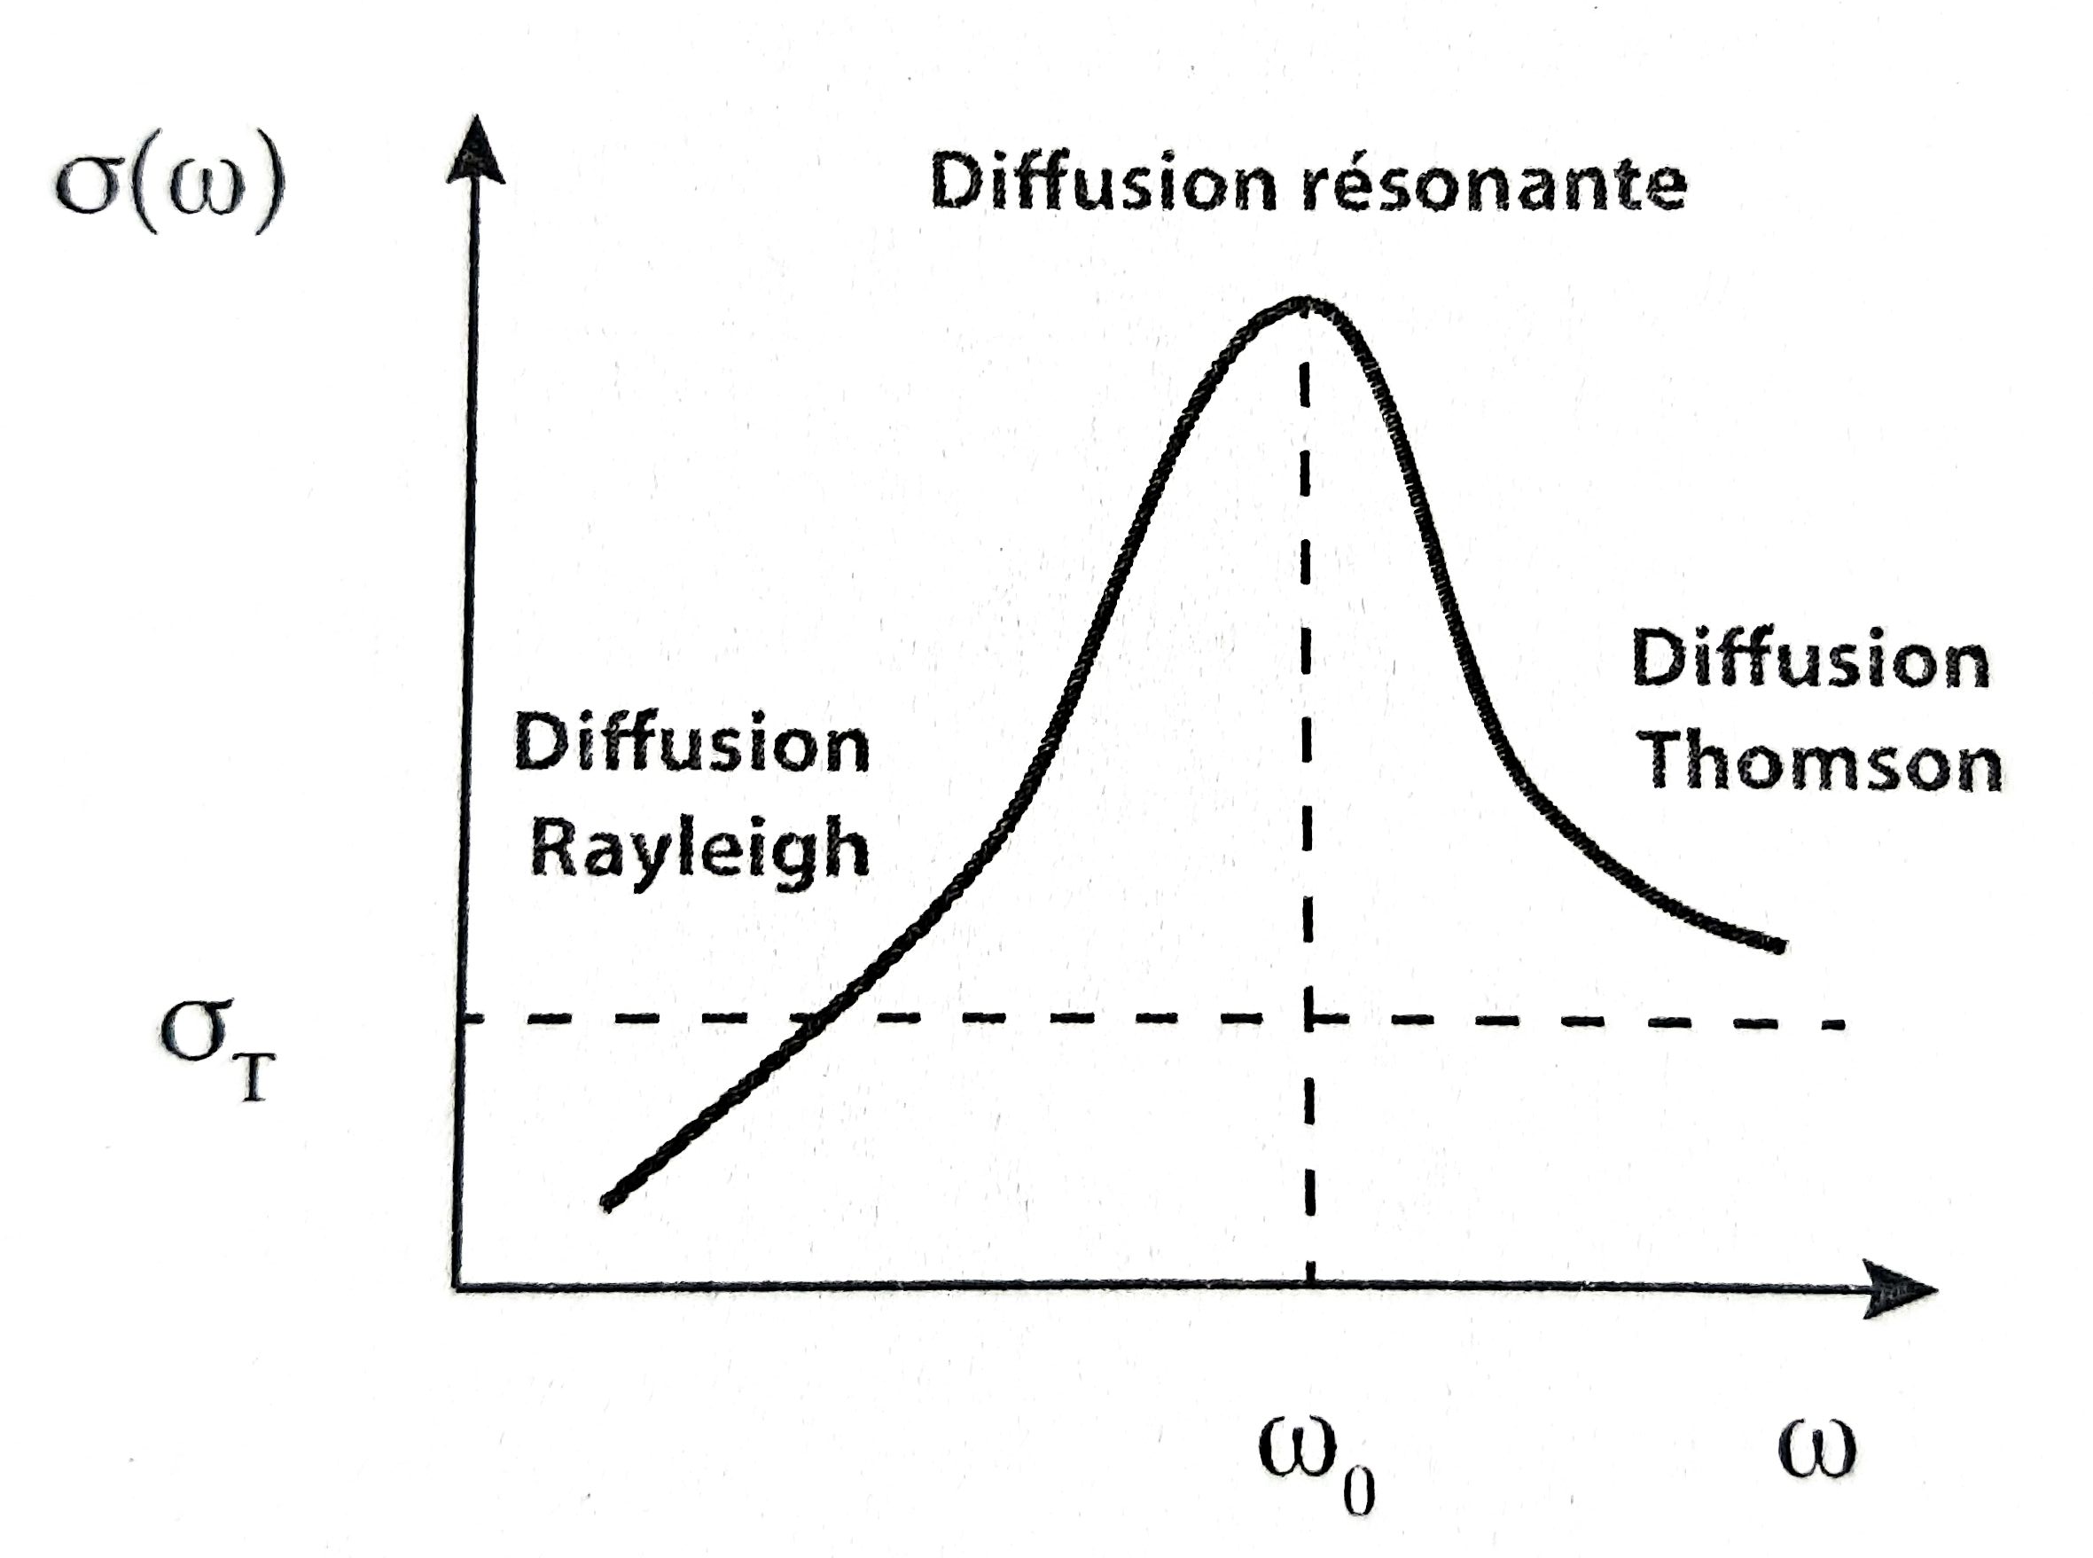

Slide 5
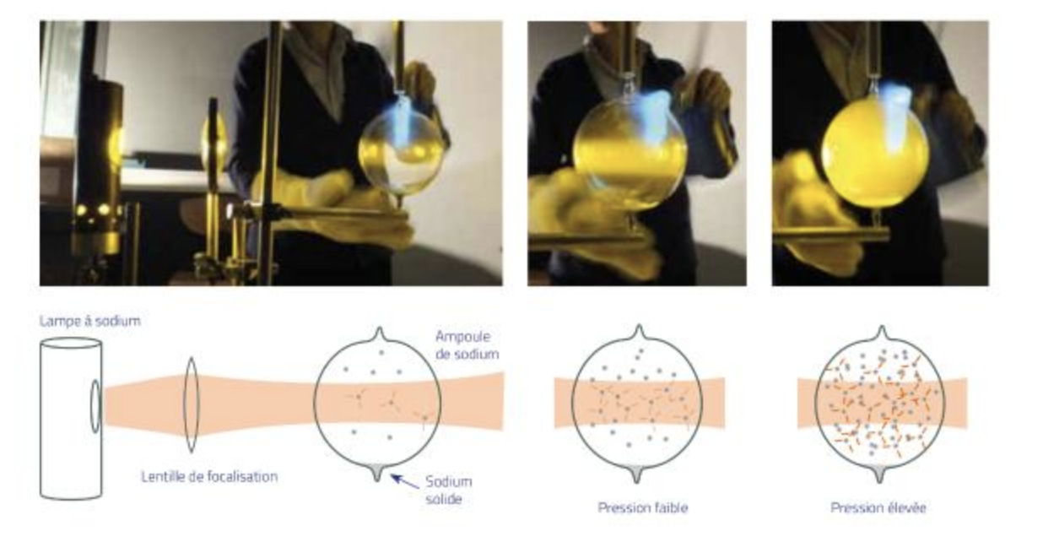
Diffusion résonante

Slide 6
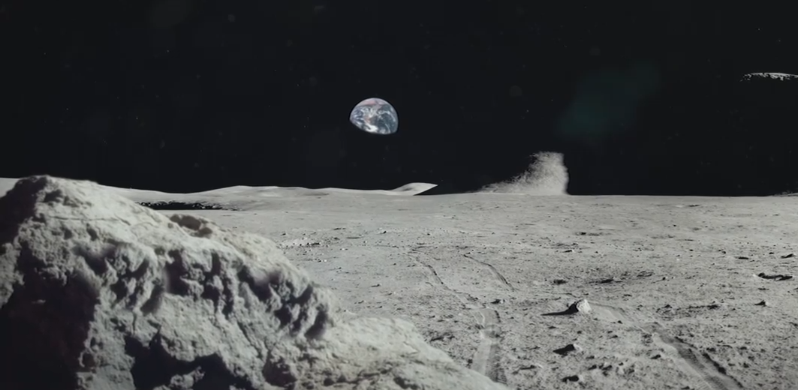
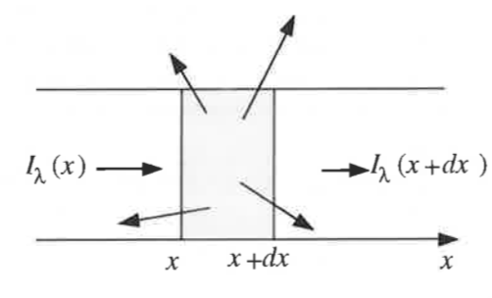
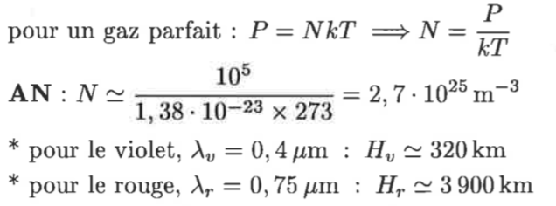
Diffusion de Rayleigh
Fréquence propre d’oscillation des électrons : 10¹⁷ Hz
Lumière solaire : 10¹⁴-10¹⁵ Hz
On considère que l’atmosphère comporte N molécules par unité de volume dont les rayonnements sont incohérents entre eux.
Puissance incidente : SI_{λ}(x)
Puissance transmise : SI_{λ}(x+dx)
Puissance diffusée par le volume de largeur dx : P_{d}Sdx

Slide 7
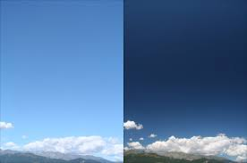
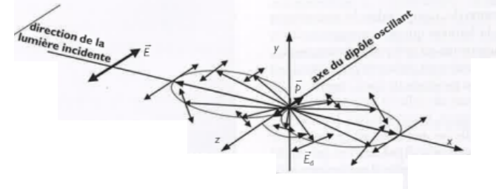
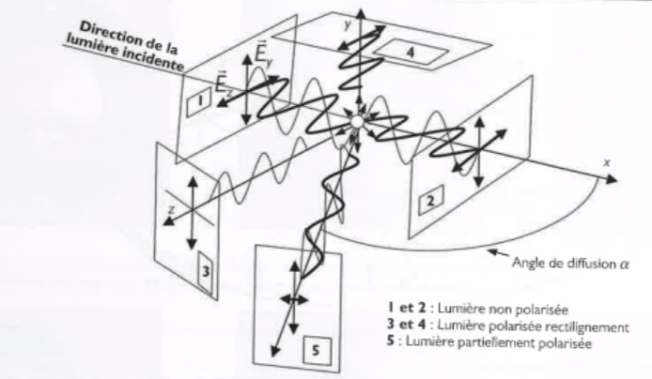
Polarisation de la lumière du ciel
Diagramme de rayonnement d’un dipôle oscillant
Pour un observateur sur Terre :
Les lieux de même tau de polarisation sont des cercles centrés sur l’axe Soleil – point antisolaire
En raison de l’anisotropie des molécules diffusantes et des diffusions multiples, le tau de polarisation maximal est d’environ 80%
La direction de polarisation partielle est dirigée suivant la normale au plan défini par le triangle Soleil- observateur – point visé par l’observateur

Slide 8
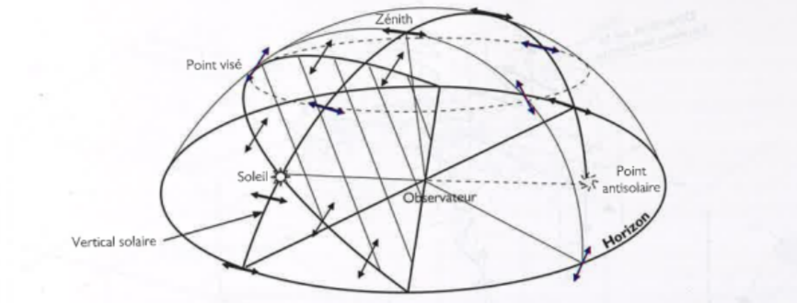

Slide 9
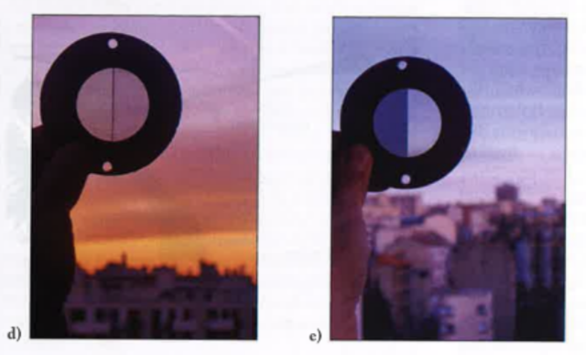
Direction du Soleil couchant : lumière non polarisée
Direction perpendiculaire au Soleil couchant : lumière partiellement polarisée

Slide 10
Bibliographie
Geais : natureiciailleurs
Ciel : ombellisciences
Perroquet : Pinterest.fr
Lune : météomédia
Ciel 2 : météo bretagne
Soleil couchant : cosmopolis
Polarisation de la lumière du ciel : astrosurf

